Slide 1
당신을 위한,
당신에 의한 학교
숭실대학교

Slide 2
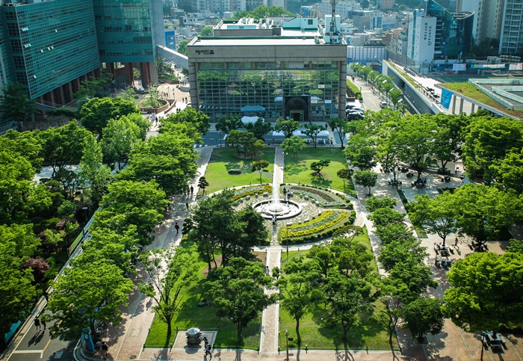
Soongsil.uni

Slide 3
가고 싶은 대학교, 숭실대학교

